Slide 1
Java与数据挖掘

Slide 2
JAVA语言优势
Java是一种跨平台，适合于分布式计算环境的面向对象编程语言。具有如下特性：
面向对象
成熟、可靠、安全
平台无关、可移植
高性能、多线程、分布式
开源社区支持、大公司支持
Java程序员基数庞大
Notes:
平台： IOS/andriod, windows/linux/mac os
《设计模式》《重构》等
面向对象，对账面向函数、面向过程

Slide 3
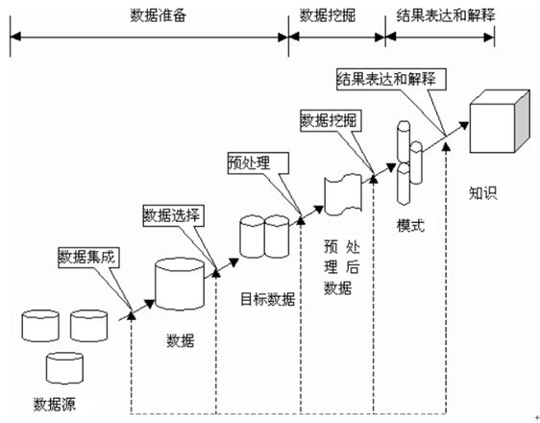

数据分析过程
Notes:
【百度百科】数据分析是指用适当的统计分析方法对收集来的大量数据进行分析，提取有用信息和形成结论而对数据加以详细研究和概括总结的过程。这一过程也是质量管理体系的支持过程。在实用中，数据分析可帮助人们作出判断，以便采取适当行动。

Slide 4
Java在数据挖掘中的作用
中间件：数据 ← ？→ 报表
ETL、连接器
接口：WebService、Restful JSON，HTTP
各类数据源：Oracle、MySQL、文本
复杂性算法实现
高性能、实时性需求
自动化控制
Notes:
中间件定义：非底层操作系统软件、非业务应用软件，不是直接给最终用户使用的，不能直接给客户带来价值的软件，统称中间件。
SQL的潜力已经差不多都被挖掘出来了，再往后会非常吃力，该换JAVA登场了。

Slide 5
在工作中引入Java
学习：boubei-learn
对接外部接口
替代复杂SQL
元数据（基础账本）整理
赤兔项目：实时性运算
开始动手Coding：
学会Debug
看接口文档

Slide 6
Java对象与DB Table
ORMapping：类和表的映射
映射类型
One to One：唯一性字段关联
Many to One：外键关联
Many to Many：中间表
物流网络与数据结构、算法

Slide 7
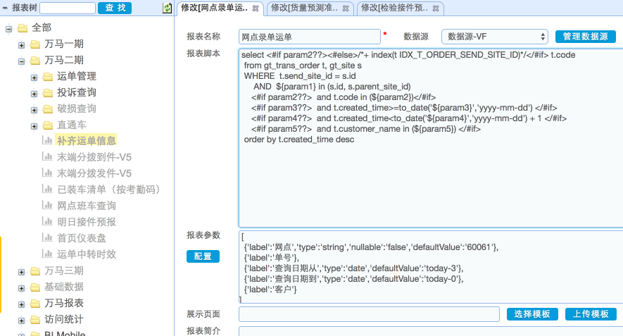
从我们熟悉的开始

